Slide 1
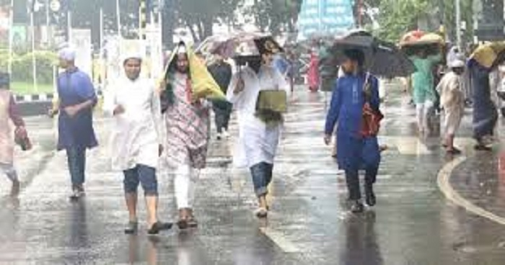
সবাইকে শুভেচ্ছা

Slide 2
পরিচিতি
পাঠ-পরিচিতি
শিক্ষক-পরিচিতি
শ্রেণি : সপ্তম
বিষয় : বাংলা প্রথম পত্র,
সময় : ৪৫ মিনিট,
তারিখ : ২৭-১০-২০১৯ ইং,
নিমাই চন্দ্র মন্ডল,
সহকারী শিক্ষক,
পলাশী মাধ্যমিক বিদ্যালয়,
রোহিতা,মনিরামপুর,
যশোর ।

Slide 3
পাঠ-পরিচিতি
“শ্রাবণে”
সুকুমার রায়

Slide 4
শিখনফল
এই পাঠ শেষে শিক্ষার্থীরা---------
১,নতুন শব্দের অর্থ বলতে ও লিখতে পারবে।
২, কবির জন্ম পরিচিতি বলতে ও লিখতে পারবে।
৩, প্রকৃতি ও পরিবেশ বিষয়ে ব্যাখ্যা করতে পারবে।

Slide 5
কবি-পরিচিতি
সুকুমার রায়।
জন্ম তারিখ : ৩০ অক্টোবর,১৮৮৭ খ্রিষ্টাব্দ । কলকাতা
সাহিত্যকর্ম : শিশুতোষ গ্রন্থ : আবোল তাবোল, হযবরল, পাগলা দাসু, বহুরুপী খাই খাই ইত্যাদি।
সম্পাদনা : ‘সন্দেশ’ পত্রিকা।
প্রতিষ্ঠাতা : ননসেন্স ক্লাব ,মানডে ক্লাব।
পিতার নাম : উপেন্দ্রকিশোর রায়চৌধুরী।
শিক্ষাজীবন : মাধ্যমিক : এন্টান্স, কলকাতা সিটি স্কুল।
উচ্চ মাধ্যমিক : প্রেসিডেন্সি কলেজ, কলকাতা।
উচ্চতর শিক্ষা : বিএস-সি অনার্স, প্রেসিডেন্সি কলেজ।
এফ,আর,পি,এস,ডিগ্রি, ম্যানচেস্টার স্কুল অব টেকনোলজি। ইংল্যান্ড।
জীবনাবসান : ১০ সেপ্টেম্বর, ১৯২৩ খ্রিষ্টাব্দ।

Slide 6
আদর্শ পাঠ

Slide 7
সরব পাঠ

Slide 8
নতুন শব্দের অর্থ
১, ‘বারিধার’ -
১, জলের ধারা।
২, ‘উন্মাদ’ -
২, ক্ষিপ্ত।
৩, কাতর।
৩, ‘জর্জর’ -
৪,’ নিঃঝুম’ -
৪, নীরব।

Slide 9
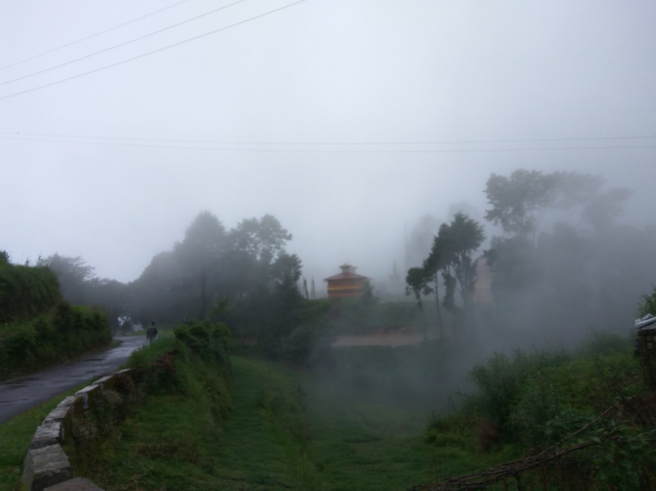
পাঠ-বিশ্লেষণ
জল ঝরে জল ঝরে সারাদিন সারারাত –
অফুরান নামতায় বাদলের ধারাপাত ।
আকাশের মুখ ঢাকা , ধোঁয়ামাখা চারিধার,
পৃথিবীর ছাত পিটে ঝমাঝম বারিধার।
স্নান করে গাছপালা প্রাণখোলা বরষায়,
নদীনালা ঘোলাজল ভরে উঠে ভরসায়।
উৎসব ঘনঘোর উন্মাদ শ্রাবণের
শেষ নাই বরষার প্লাবনের।
জলেজলে জলময় দশদিক টলমল,
অবিরাম একইগান, ঢালো জল, ঢালো জল।
ধুয়ে যায় যত তাপ জর্জর গ্রীষ্মের,
ধুয়ে যায় রৌদ্রের স্মৃতিটুকু বিশ্বের।
শুধু যেন বাজে কোথা নিঃঝুম ধুকধুক,
ধরণীর আশাভয় ধরণীর সুখদুখ।

Slide 10
একক কাজ
অভিন্ন তথ্যভিত্তিক বহুনির্বাচনি প্রশ্ন : সময় : ৩ মিঃ
উদ্দীপকটি পড়ে ১ও ২ নং প্রশ্নের উত্তর দাও :
শ্রাবণের বর্ষার শেষ নেই। দিনরাত শুধু বৃষ্টি আর বৃষ্টি। আজ চারদিন করিম কাজে যেতে পারেনি। বাড়ির উঠানে জল জমেছে, তাই থেকে থেকে জল সেঁচে।
১, উদ্দীপকে তোমার পঠিত কোন কবিতার বিষয়বস্তু প্রকাশ পেয়েছে ?
ক) মেলা খ) সাম্য গ) নতুন দেশ ঘ) শ্রাবণে
২, উদ্দীপকের সাথে আলোচ্য কবিতার মিল রইয়েছে –
।,বিষয়বস্তুতে ।।,প্রাকৃতিক পরিবেশ ।।।, উচ্ছ্বাসে
নিচের কোনটি সঠিক ?
ক),। খ) । ও ।। গ) ।।। ঘ) ।,।। ও ।।।
উত্তর : ১=ঘ.২= খ

Slide 11
দলিয় কাজ
জ্ঞানমূলক প্রশ্ন : সময় : ২ মিঃ
দলের নাম = গোলাপ
১, গাছপালা কিসে স্নান করে ?
২, ‘বারিধারা’ শব্দের অর্থ কী ?
দলের নাম= শাপলা
১, ‘জর্জর’ শব্দের অর্থ কী ?
২, সুকুমার রায় কত সালে জন্মগ্রহণ করেন ?
উত্তর= গোলাপ দল : ১=বর্ষার জলে। ২= জলের ধারা।
শাপলা দল : ১= কাতর। ২= ১৮৮৭ সালে।

Slide 12
জোড়ায় কাজ
বহুপদী সমাপ্তিসূচক বহুনির্বাচনি প্রশ্ন : সময়: ২ মিঃ
১, ‘শ্রাবণে’ কবিতাটি –
।, সুকুমার রায় রচিত ।।, ‘খাই খাই’ ছড়াগ্রন্থের অন্তরর্গত
।।।, শ্রাবনের অবিরাম বৃষ্টির কথা নিয়ে রচিত
নিচের কোনটি সঠিক ?
ক),। খ) ।।ও ।।। গ) । ও ।। ঘ) ।,।। ও।।।
২, ‘নিঃঝুম’ বলতে বোঝায় –
।,নিঝুম ।।, নিরব ।।।, নিঃশব্দ
নিচের কোনটি সঠিক ?
ক) । খ)। ও ।। গ) ।। ও ।।। ঘ) । ,।। ও ।।।
উত্তর : ১=ঘ। ২=ঘ।

Slide 13
মূল্যায়ল
১, সুকুমার রায়ের পিতার নাম কী ?
২, ছাত শব্দের অর্থ কী ?
৩, ‘শ্রাবণে’ কবিতার চরণসংখ্যা কত ?
৪, ‘শ্রাবণে’ কবিতায় কী জলে ভরে ওঠে ?
১=উপেন্দ্র কিশোর রায়চৌধুরী । ২=ছাদ।৩= চৌদ্দ।৪= নদী- নালা

Slide 14
বাড়ির কাজ
অনুধাবমূলক প্রশ্ন
১, ‘শ্রাবণে’ কবিতার মূল বিষয় কী ?
২, “জল ঝরে জল ঝরে সারাদিন সারারাত” বলতে কী বোঝ ?

Slide 15
সবাইকে ধন্যবাদ

